Slide 1
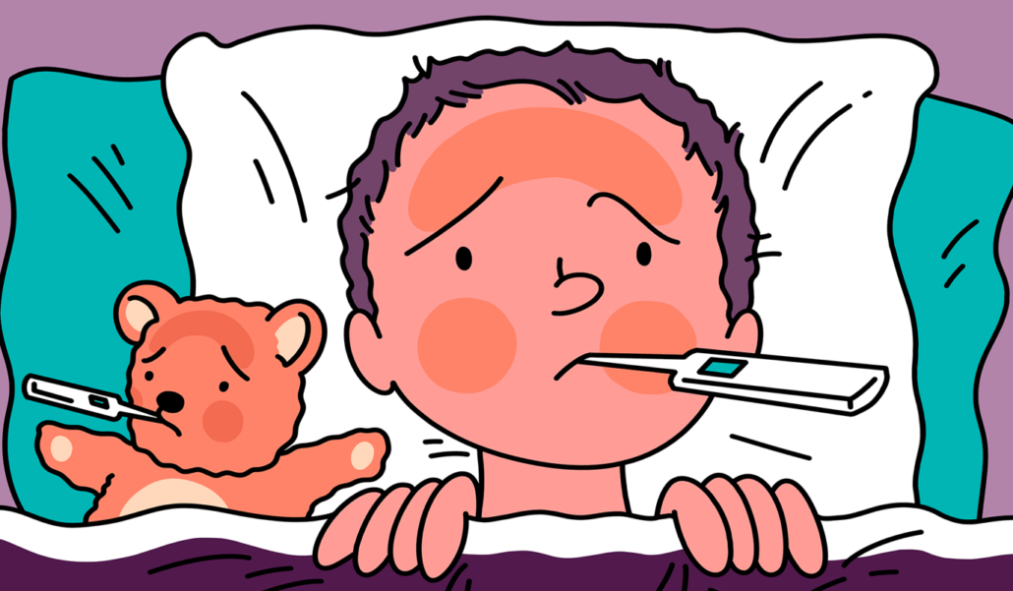
Salgın Hastalıklardan Korunma
Lüleburgaz İlçe Milli Eğitim Müdürlüğü

Slide 2
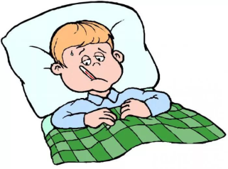
Bulaşıcı Hastalık Nedir?
Bulaşıcı hastalık ya da Enfeksiyon hastalıkları, herhangi bir yolla insana geçme özelliğindeki hastalık yapıcı mikropların veya parazitlerin vücuda girmesiyle ortaya çıkan hastalıklardır. Bulaşıcı hastalığa yakalanan kişilerin iyileşme çabalarının yanı sıra hastalığın yayılmasını önlemek için de dikkatli hareket etmesi çok önemlidir.

Slide 3
Bulaşıcı Hastalıklar Nasıl Bulaşır?
Hastalığı yapan organizmalar, virüsler, bakteriler, riketsialar, mantarlar olabilir. Bütün bulaşıcı hastalıklar bir veya birkaç yolla insana geçebilme özelliğindedir. İnsandan insana, hayvandan insana olduğu gibi, topraktan insana da bulaşma gerçekleşebilir.

Slide 4
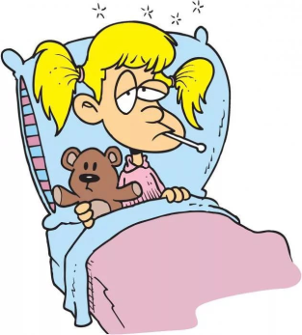
Bulaşıcı Hastalıkların Bulaşma Yolları Şunlardır:
Öksürürken, aksırırken yada konuşurken ağızdan çıkan damlacıkların başkası tarafından teneffüs edilmesiyle.
Hastanın kullandığı çamaşır, yatak eşyası ve yiyecek eşyaları gibi malzemeler vasıtasıyla.

Slide 5
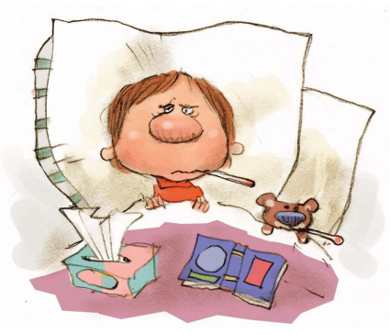
Hastalıklardan Korunmak İçin Ne Yapmalıyız?
Öksürme ve hapşırma sırasında ağız ve burun tek kullanımlık mendille kapatılmalı yoksa dirseğin iç kısmı kullanılmalı.
Tokalaşma ve sarılmadan kaçınmalıyız.
Olabildiğinde kalabalık ortamlardan uzak durmalıyız.
Kirli ellerle ağzımıza ve burnumuza dokunmuyoruz.

Slide 6
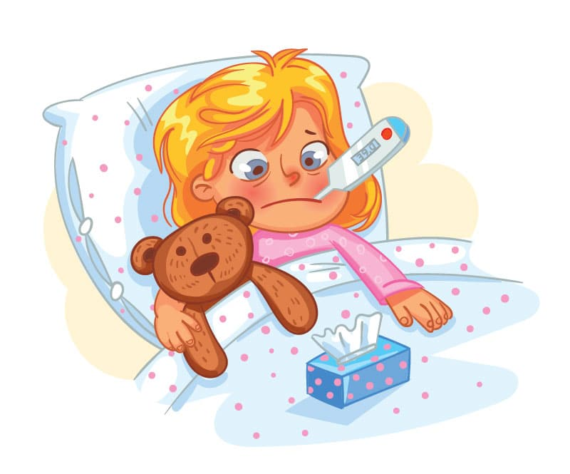
Hastalıklardan Korunmak İçin Ne Yapmalıyız?
Hastaların iyileşinceye kadar ayrı bir yerde tedavisinin yapılması, toplu yaşam ve çalışma yerlerinde bulunmaması.
Tüm bulaşıcı alanların temizlenmesi sırasında kişilerin eldiven ve yüz maskelerinin kullanması. Ellerin gün için 20 saniye olmak üzere belirli aralıklarla yıkanması. Eğer sabun ve su yoksa alkol içerikli el antiseptiği veya kolonya kullanılması.
Okullarda sınıflarımızın bol bol havalandırması.

Slide 7
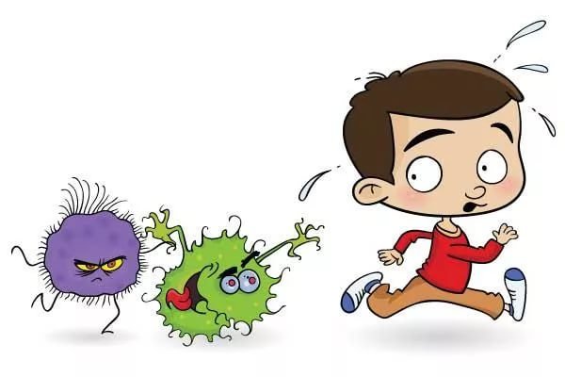
Hastalanan herkes ve özellikle toplu yerlerde hizmet verenlerin (örneğin hastane ve mutfak vb.) hastalığın tamamen geçmesinden en az 2–3 gün sonra çalışma hayatına başlamaları.
Tuvalette kişisel temizlik için mutlaka tuvalet kâğıdı kullanılmalı.
Tuvaletler haftada en az iki kez çamaşır suyu dökülerek temizlenmeli.

Slide 8
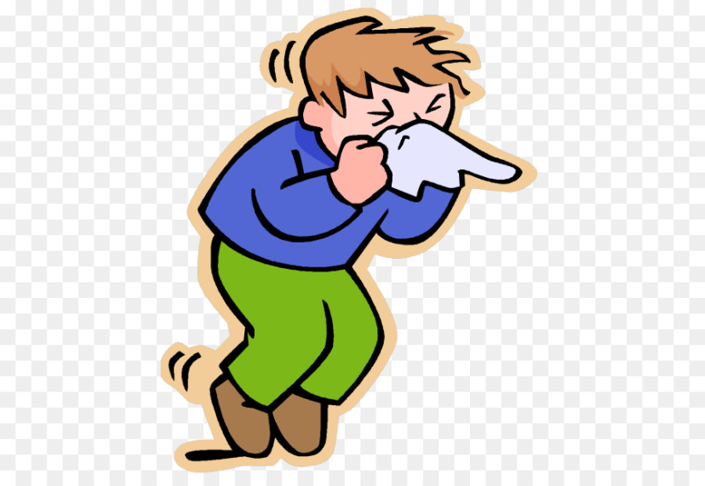
Tuvaletten çıktıktan sonra eller en az iki dakika sabunlanmalı (mümkünse dezenfektan içeren sabunlar tercih edilmelidir) ve çok iyi kurulanmalıdır. Bazı yerlerde bulunan hava püskürtücülerinin kullanılmaması çünkü bu işlem havadaki mikropların tekrar ellere bulaşması ve elde kalmasını sağlamaktadır.
Havlu ve elbezi gibi ürünleri evde toplu olarak kullanmayı bırakıp her aile bireyi için ayrı havlu kullanılmalı ve bu eşyalar sık sık yıkanmalıdır.
Hasta olan kişiler eşyaları sık yıkamalı ve yıkama sıcaklığının 65ºC’den yüksek olmasına dikkat edilmelidir.

Slide 9
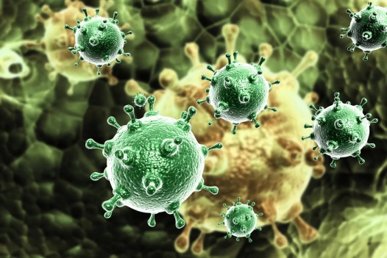
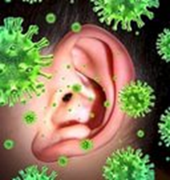
İçme sularını kullanmadan önce mutlaka kaynatılmalı(Çeşme suyu kullanılıyorsa), kaynama başladıktan sonra 15–20 dakika boyunca kaynatmaya devam edilmelidir.
Kaynağı belirli olmayan ve kaynatılıp soğutulmamış suları kesinlikle kullanılmamalı
Tırnak uçlarına ve altlarına mikropların yerleşmesini engellemek amacı ile el ve ayak tırnakları en az haftada bir kez kesilmelidir.

Slide 10
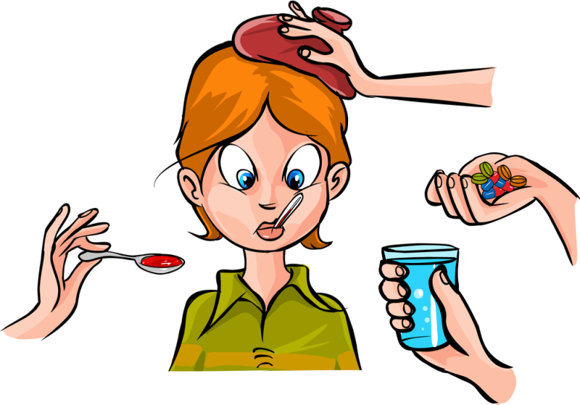
Çiğ yenecek sebze ve meyveleri pişirerek tüketmeli; pişirme imkânı yoksa en az 20 dakika tuzlu ya da klorlu suda beklettikten sonra tüketilmelidir.
Pişmeye hazır tavuk, balık, parça etleri ve yumurta gibi besinler de iyice yıkanmalıdır.
Taze sebzeler 20 dakika tuzlu veya klorlu suda bekletildikten sonra temiz suyla durulayarak tüketilmelidir.

Slide 11
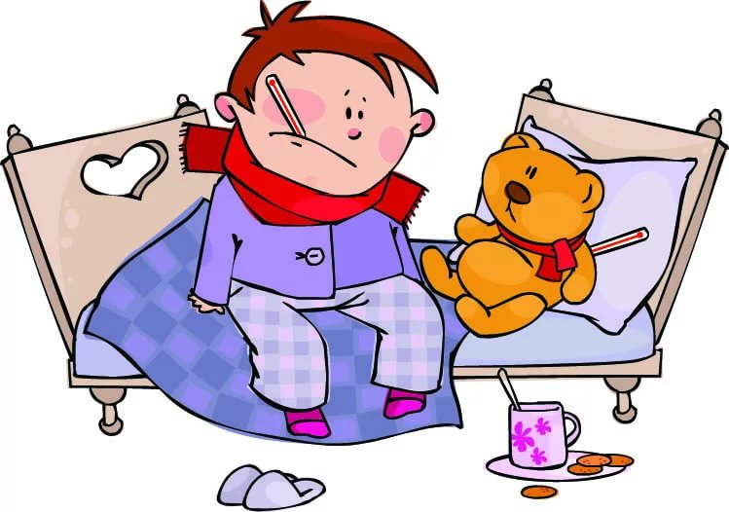
Açıkta satılan ve temizliğinden emin olmadığınız yiyeceklerden uzak durulmalıdır.
En önemlisi ise tüm hastalıklar ve bu güncel hastalık hakkında (virüs yayılımı ve akla takılanlar) ilgili kuruluşlardan bilgi almalıdır.
Başta kendi sağlığımız olmak üzere başkalarının da sağlığını korumanın en önemli aracı TEMİZLİK tir.

Slide 12
Lüleburgaz İlçe Milli Eğitim Müdürlüğü
Dinlediğiniz için teşekkürler…
Sağlıklı ve mutlu günler…

